Slide 1

博弈數據分析助手 App
N10170025 范祐傑
N10170019 葉培為

Slide 2
功用 : 字串 × 博弈思維訓練
透過模擬博弈遊戲結果與統計分析，
本程式展示了如何將內容數據記錄成字串形式，
進一步促進判讀、規律觀察與策略推理等能力的養成。
以達到寓教於樂的目標。

Slide 3
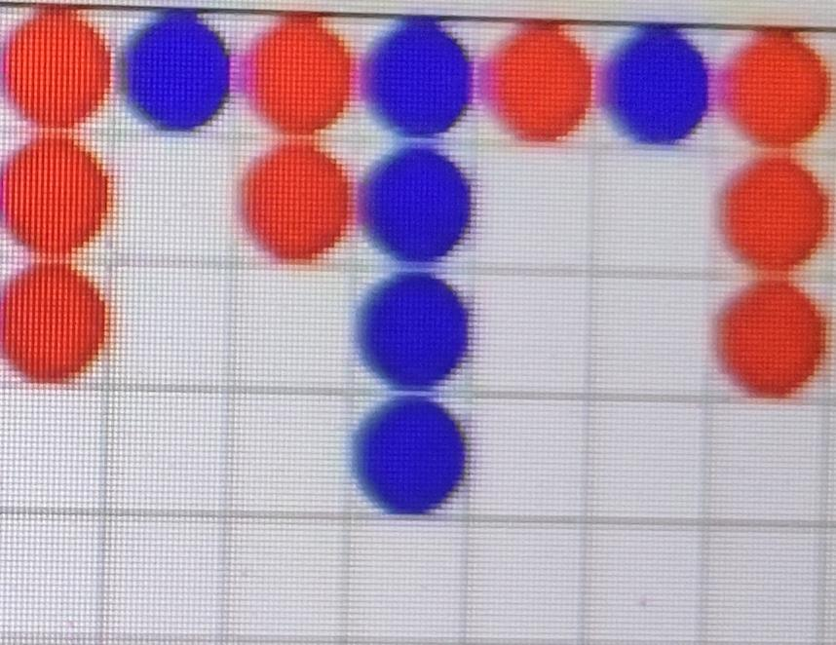
基礎知識
3 1 2 4 1 1 3
藉由特定的撲克牌規則定勝負
紅色代表莊家勝 藍色則是閒家勝
並記錄下他們的連勝情形，之後形成字串的型態在程式中進行處理
大部分運用到課本第八章 字串與陣列的內容

Slide 4
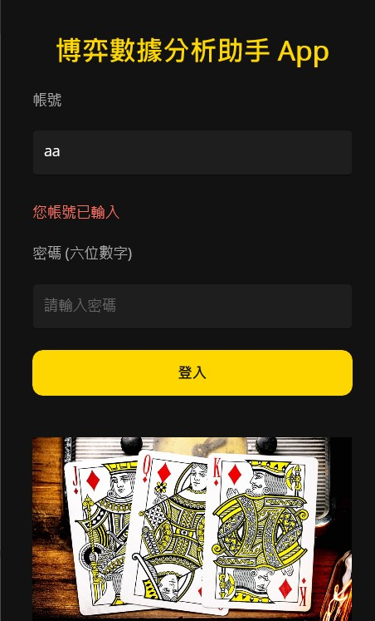
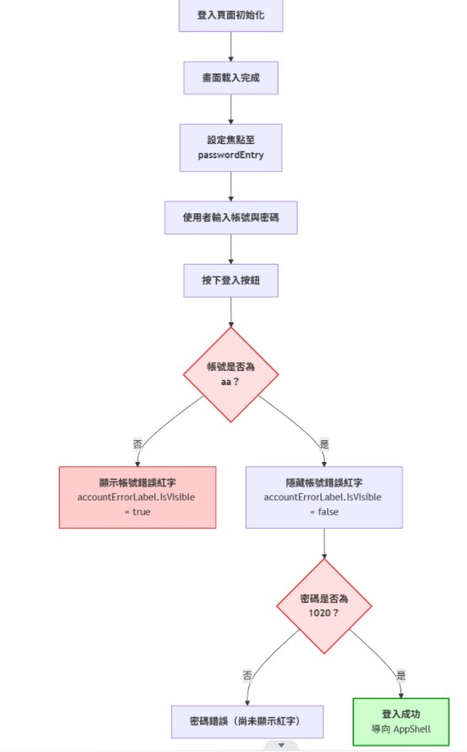
第一個頁面是登入
目的是讓使用者保留一點隱私
全程式屬於 C# 的物件導向程式設計搭配 .NET MAUI（跨平台 UI 開發）
本頁用到課本9-2 類別導向的基礎：使用了 class LoginPage，這是物件導向基本結構。

Slide 5
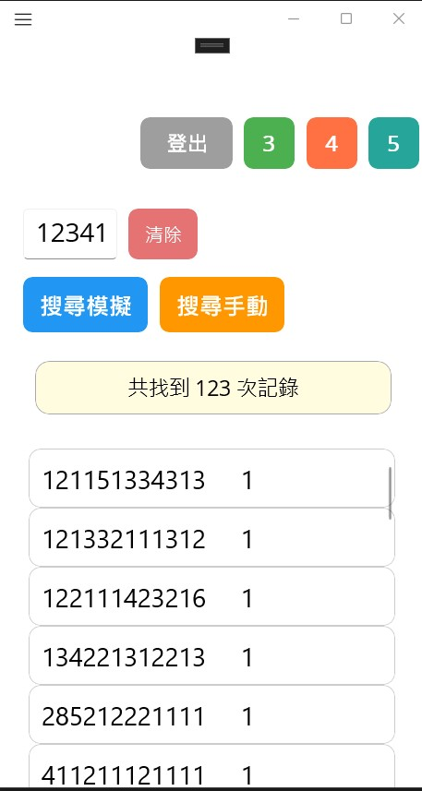
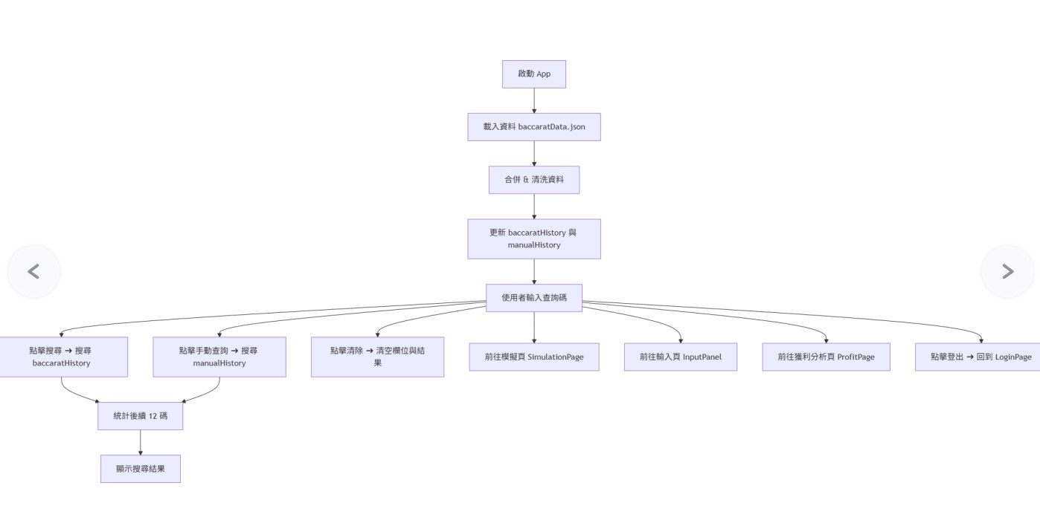
大部分都使用了8-1字串處理的內容，先把收集來的字串儲存到baccaratData.json
之後當輸入任意字串後 程式會顯示出字串後面12碼的出現次數

Slide 6
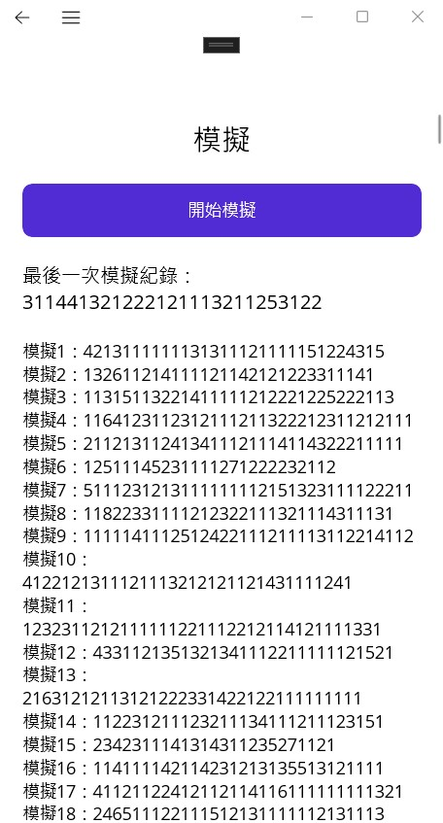
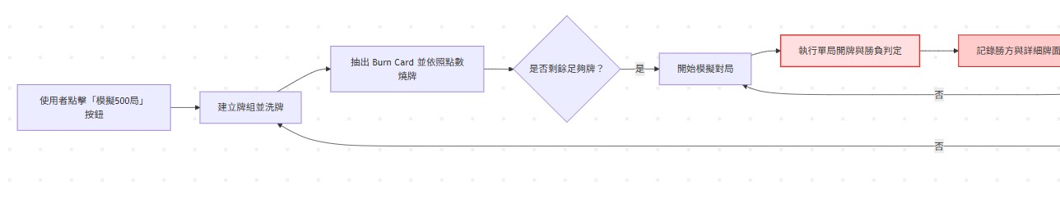
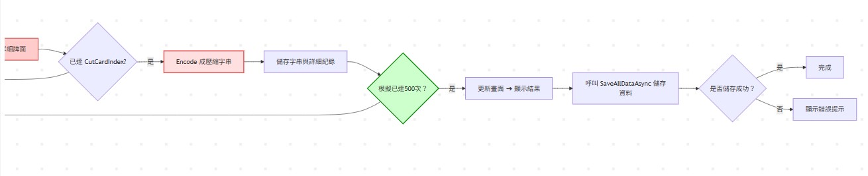
這是用程式模擬開牌產生適當的字串並儲存起來
並且用到8-2 一維陣列的處理
多次使用 List<string> 和 List<(string, string)> 等結構來儲存與處理資料

Slide 7
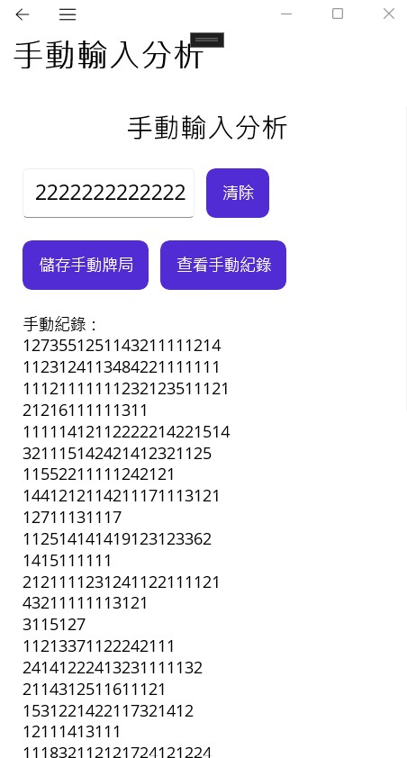
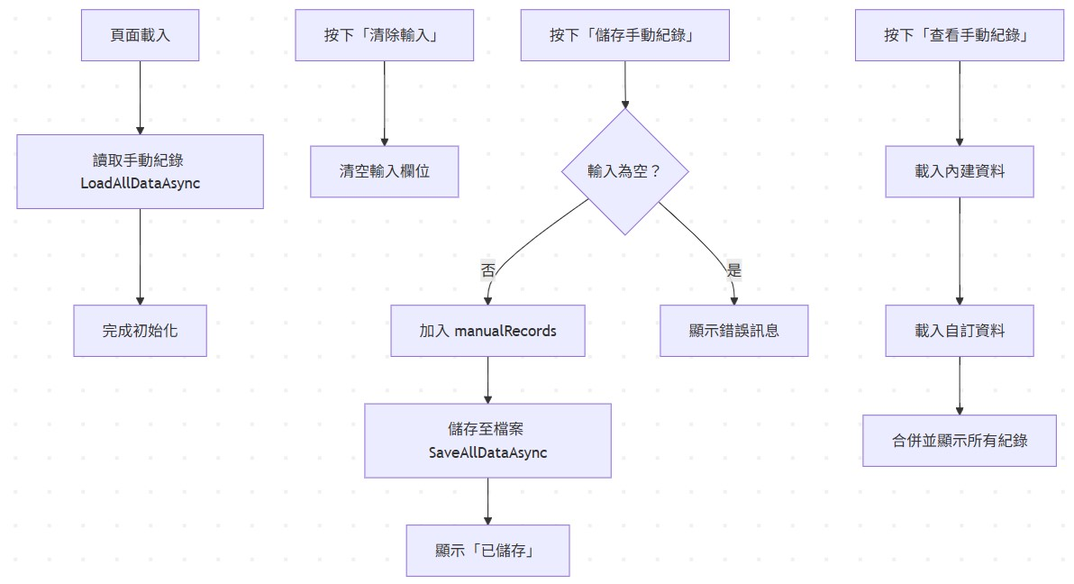
除了靠程式模擬創造字串之外，也可以靠自己手動輸入字串，並且能查詢之前紀錄，當然這些也都能被前面頁面做統計。也用到12-2 例外處理程式敘述，使用了 try-catch 區塊，這屬於「例外處理」的核心操作

Slide 8
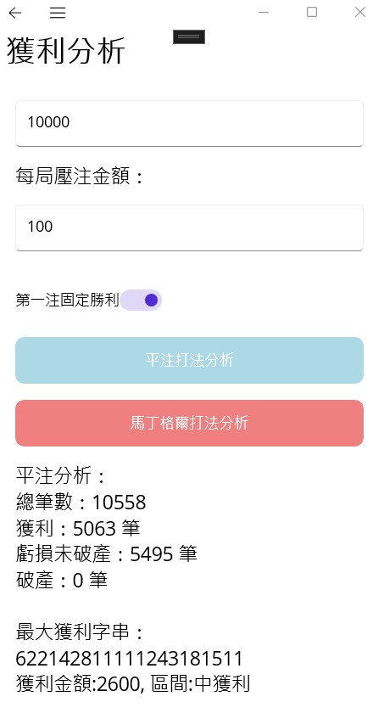
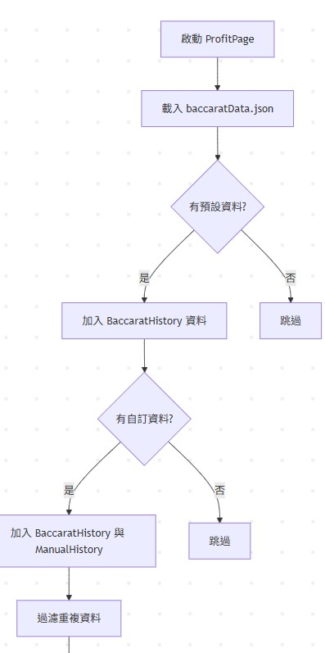
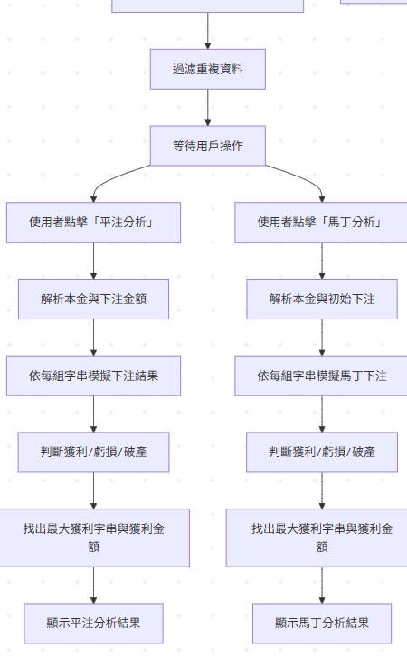
這裡針對字串的意涵作更多的分析
並且為使用者提供兩種不同下注的策略演示
此程式碼主要運用在第 8 章「8-1 字串處理」的範疇中，並結合了第 9 章「9-3 類別與物件」中對 .NET 類別的基本應用。

Slide 9
~~~~~報告結束 感謝~~~~~

